Slide 1
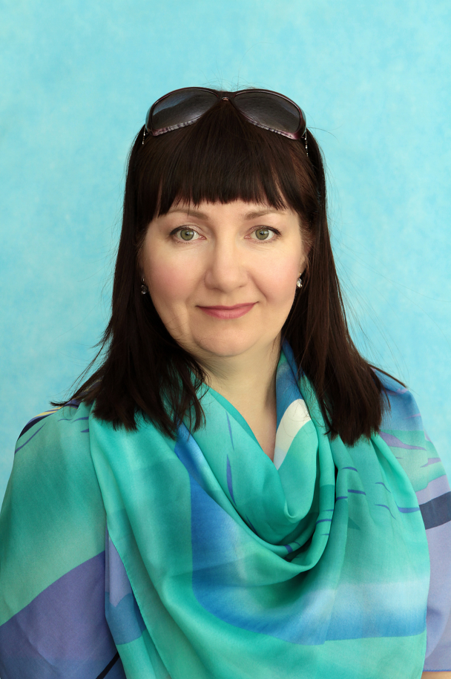
Носкова
Ольга
Юрьевна
Педагог дополнительного образования
Руководитель кружка по изобразительной деятельности «Радужка»

Slide 2

Муниципальное бюджетное дошкольное образовательное учреждение № 94.
Реализация программы
«Разноцветный мир»
средствами нетрадиционных техник рисования

Slide 3

Муниципальное бюджетное дошкольное образовательное учреждение № 94, г. Кемерово
Дополнительная общеобразовательная общеразвивающая программа по обучению нетрадиционным техникам рисования художественной направленности
«Разноцветный мир»
Возраст обучающихся: 5-7 лет
Срок реализации: 2 года
Автор-составитель
Носкова Ольга Юрьевна,
педагог дополнительного образования

Slide 4
Актуальность программы
«Разноцветный мир»
В федеральном государственном образовательном стандарте дошкольного образования делается особый акцент на развитие личности ребенка
Только вовлечение ребенка в активную художественную деятельность, поможет раскрыть его дарования и способности и развивать у ребенка потребности в творчестве

Slide 5
«Творчество - это необходимое условие существования, и все, что выходит за пределы рутины и в чем заключена хоть йота нового, обязано своим происхождением творческому процессу человека.»
Л. С. Выготский

Slide 6
Отличительные особенности программы «Разноцветный мир»
Освоение нетрадиционных техник рисования, работа с цветом является основой эмоционально-образного восприятия ребенка в развитии его художественно-творческих способностей

Slide 7
.
Программа «Разноцветный мир»
адресована детям 5-7 лет
Программа рассчитана на 2 года
Режим занятий: 1 занятие в неделю,
общее количество – 36 занятий в год
Продолжительность занятия:
для детей 5-6 лет – 25 минут
для детей 6-7 лет –30 минут

Slide 8
Цель развитие художественно-творческих способностей детей старшего дошкольного возраста средствами нетрадиционных техник рисования

Slide 9
Задачи
Знакомить детей дошкольного возраста с различными приемами и техниками изображения, многообразием художественных материалов
Способствовать освоению нетрадиционных техник рисования и самостоятельному использованию их в творческой деятельности
Развивать желание экспериментировать, используя в своей работе различные художественные материалы
Формировать умения смешивать цвета для получения новых цветов и оттенков

Slide 10
Содержание
Разделы
Весна
Зима
Осень
Лето

Slide 11
1 год освоения программы
Рисование по-сырому
Рисование пальчиками и ладошками
Восковые мелки+ акварель
Рисование пеной для бритья
Рисование ватными палочками
Рисование поролоновыми палочками
Рисование мятой бумагой
Монотипия предметная
Рисование гелевыми мелками
Тычок жёсткой полусухой кистью
Выдувание из трубочки
Оттиск

Slide 12
2 год освоения программы
Набрызг
Рисование манной крупой
Рисование расчёской
Рисование ластиком
Рисование монтажной лентой
Контур+акварель
Монотипия предметная
Рисование пастелью
Оттиск пробкой

Slide 13
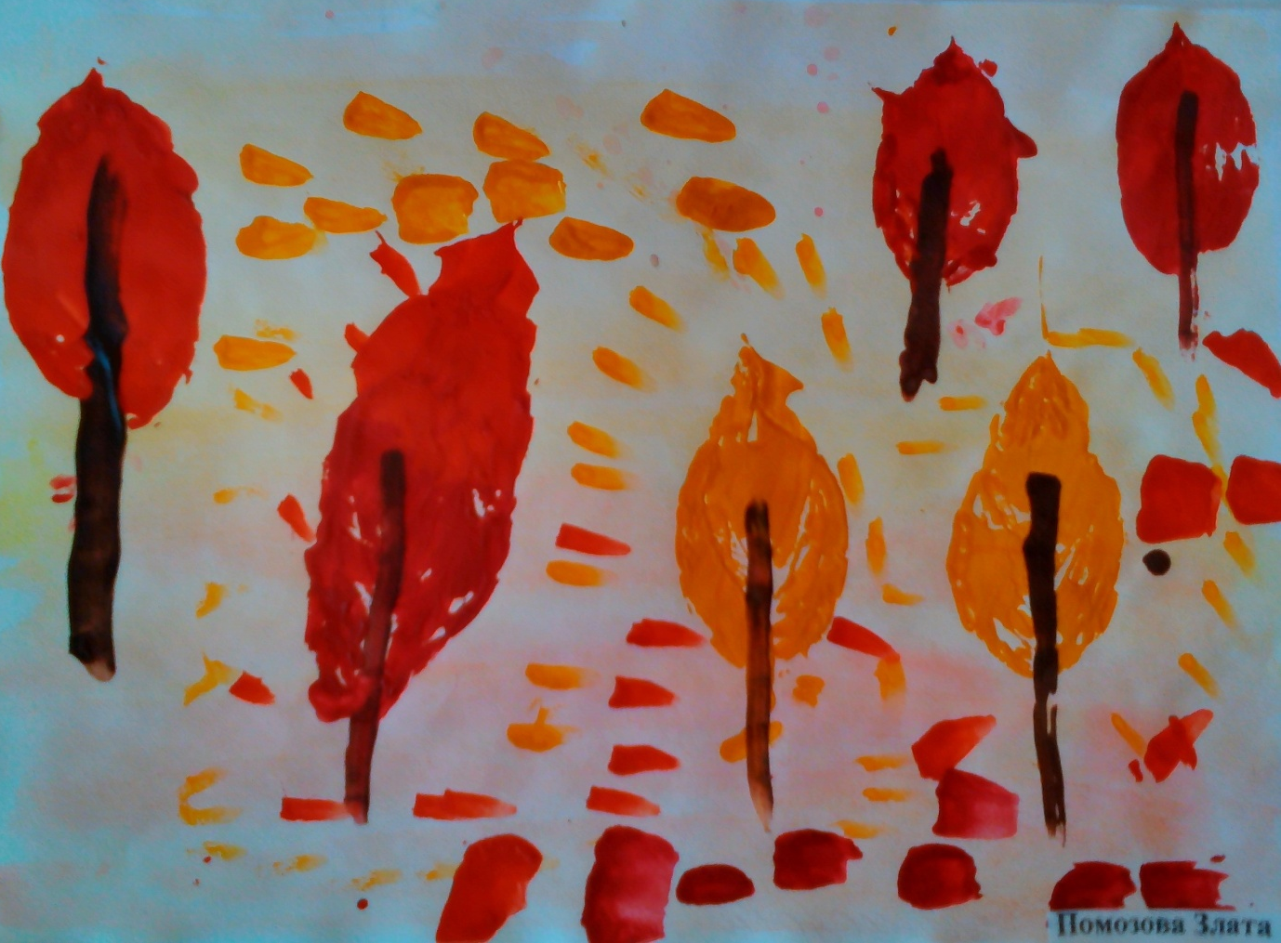
Отпечатки листьев
Способ получения изображения: ребенок покрывает листок дерева красками разных цветов, затем прикладывает его окрашенной стороной к бумаге для получения отпечатка. Каждый раз берется новый листок. Черешки у листьев можно дорисовать кистью.

Slide 14
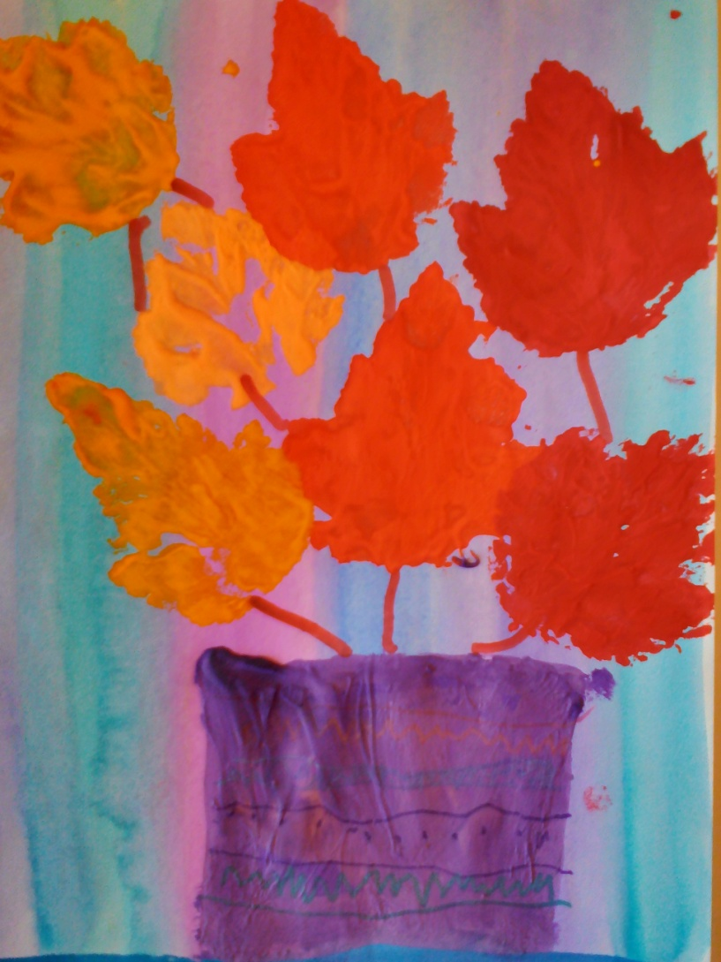
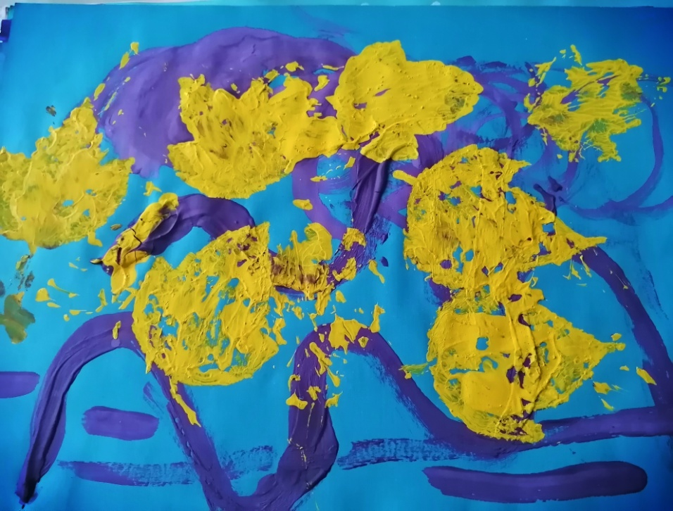
Отпечатки листьев

Slide 15
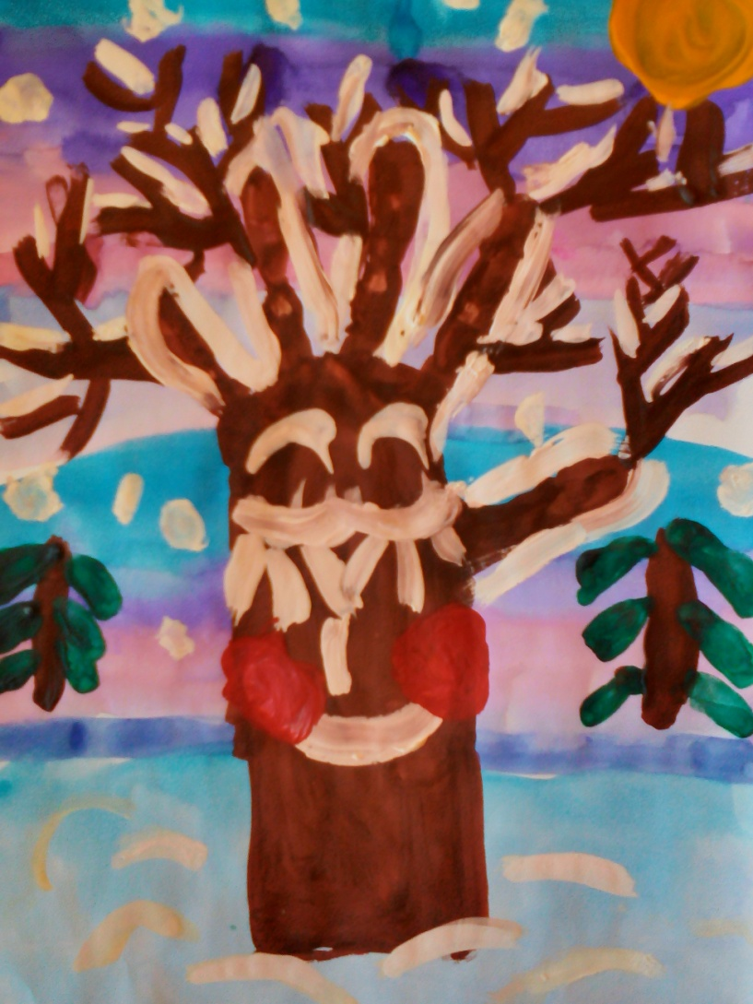
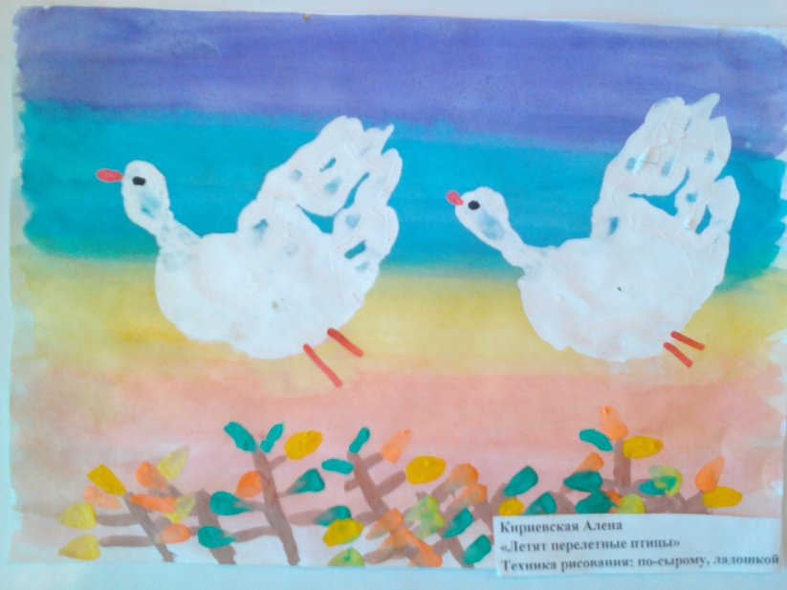
«Рисование пальчиком и ладошкой»
Способ получения изображения: ребёнок опускает ладошку в гуашь (всю кисть) или окрашивает её с помощью кисти и делает отпечаток на бумаге. Рисуют и правой и левой руками, окрашенными разными цветами. После работы руки вытираются салфетками, затем гуашь легко смывается.

Slide 16
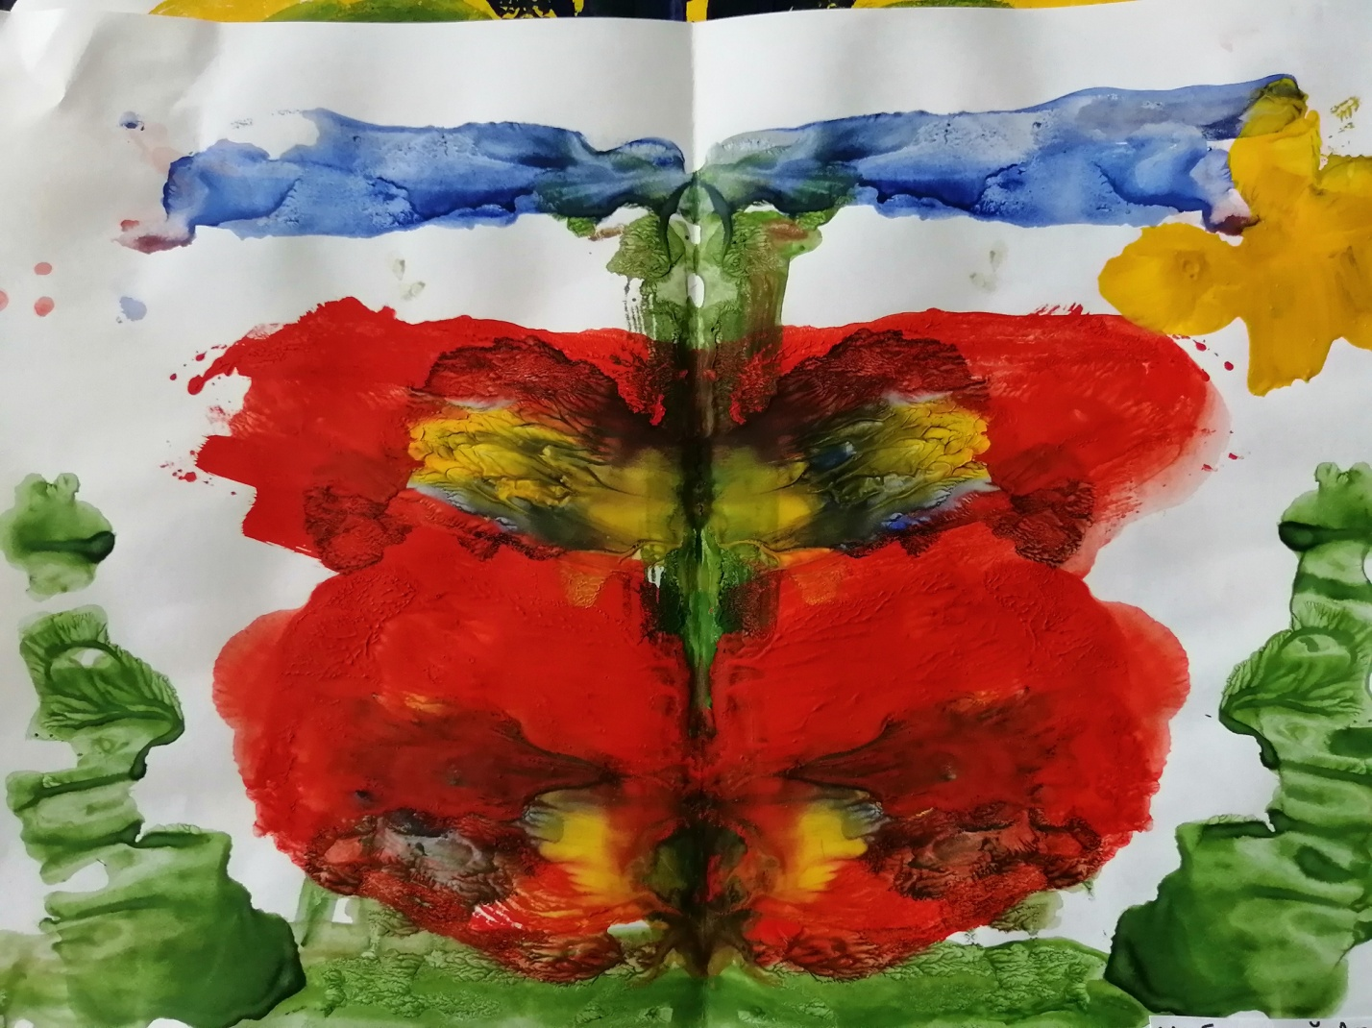
Монотипия предметная
Способ получения изображения: Ребенок складывает лист бумаги вдвое и на одной его половине рисует половину изображаемого предмета (предметы выбираются симметричные). После рисования каждой части предмета, пока не высохла краска, лист снова складывается пополам для получения отпечатка. Затем изображение можно украсить, так же складывая лист после рисования нескольких украшений.

Slide 17
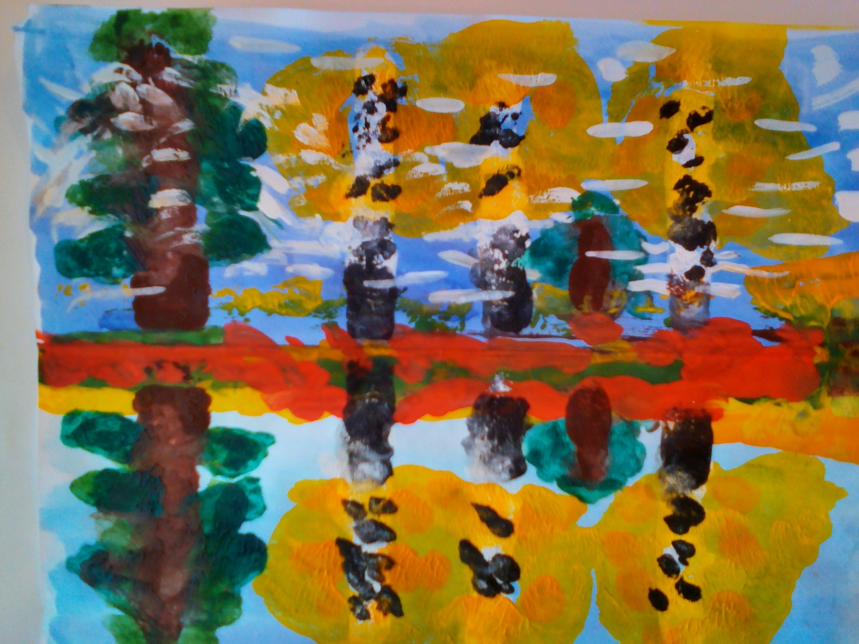
Монотипия пейзажная
.
Способ получения изображения: ребенок складывает лист пополам. На одной половине листа рисуется пейзаж, на другой получается его отражение в озере, реке (отпечаток). Пейзаж выполняется быстро, чтобы краски не успели высохнуть. После того как сделан оттиск, отпечаток оживляется мазками, чтобы изобразить водную гладь.

Slide 18
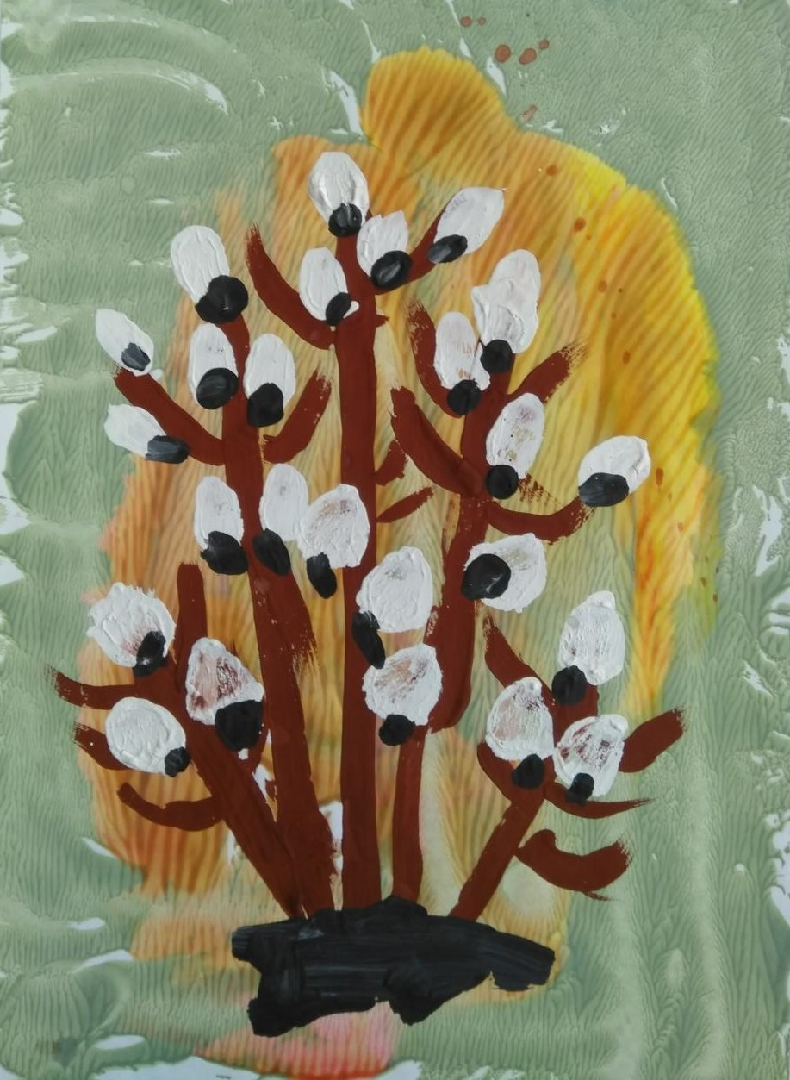
Диатипия
Способ получения изображения: ребенок берет доску для пластилина в качестве основы для нанесения на неё гуашевых разводов, затем сверху на досточку с краской накладывает чистый лист бумаги, аккуратно проглаживает сверху рукой и снимает. Получается отпечаток, на котором можно дорисовать.

Slide 19
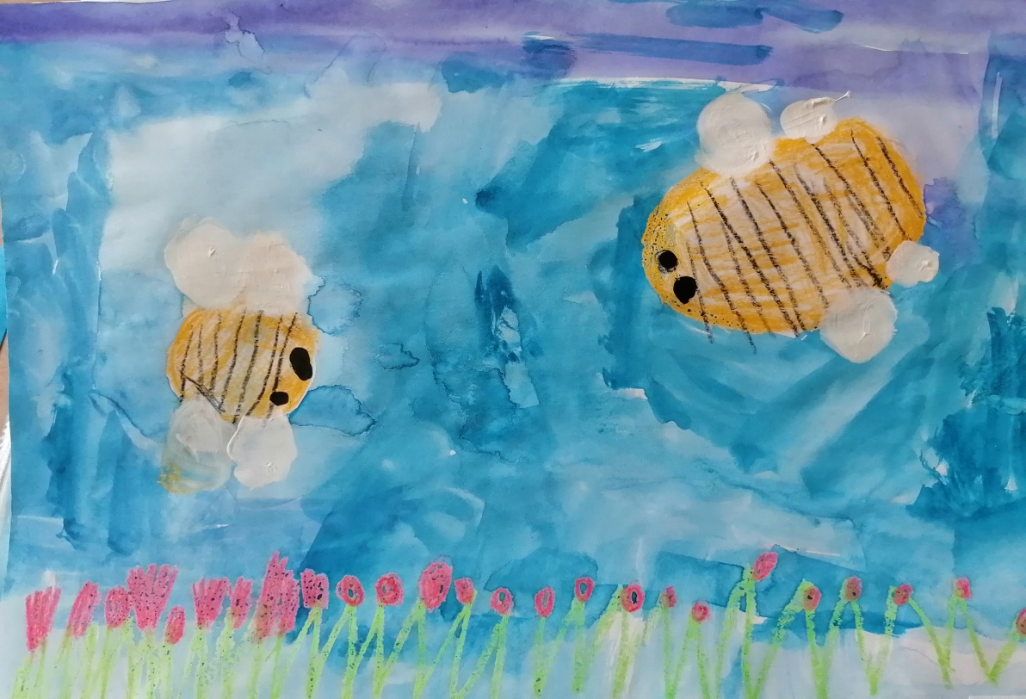
Восковые мелки + акварель
Способ получения изображения: ребёнок рисует восковыми мелками на белой бумаге. Затем закрашивает лист акварелью в один или несколько цветов. Рисунок мелками остаётся не закрашенным.

Slide 20
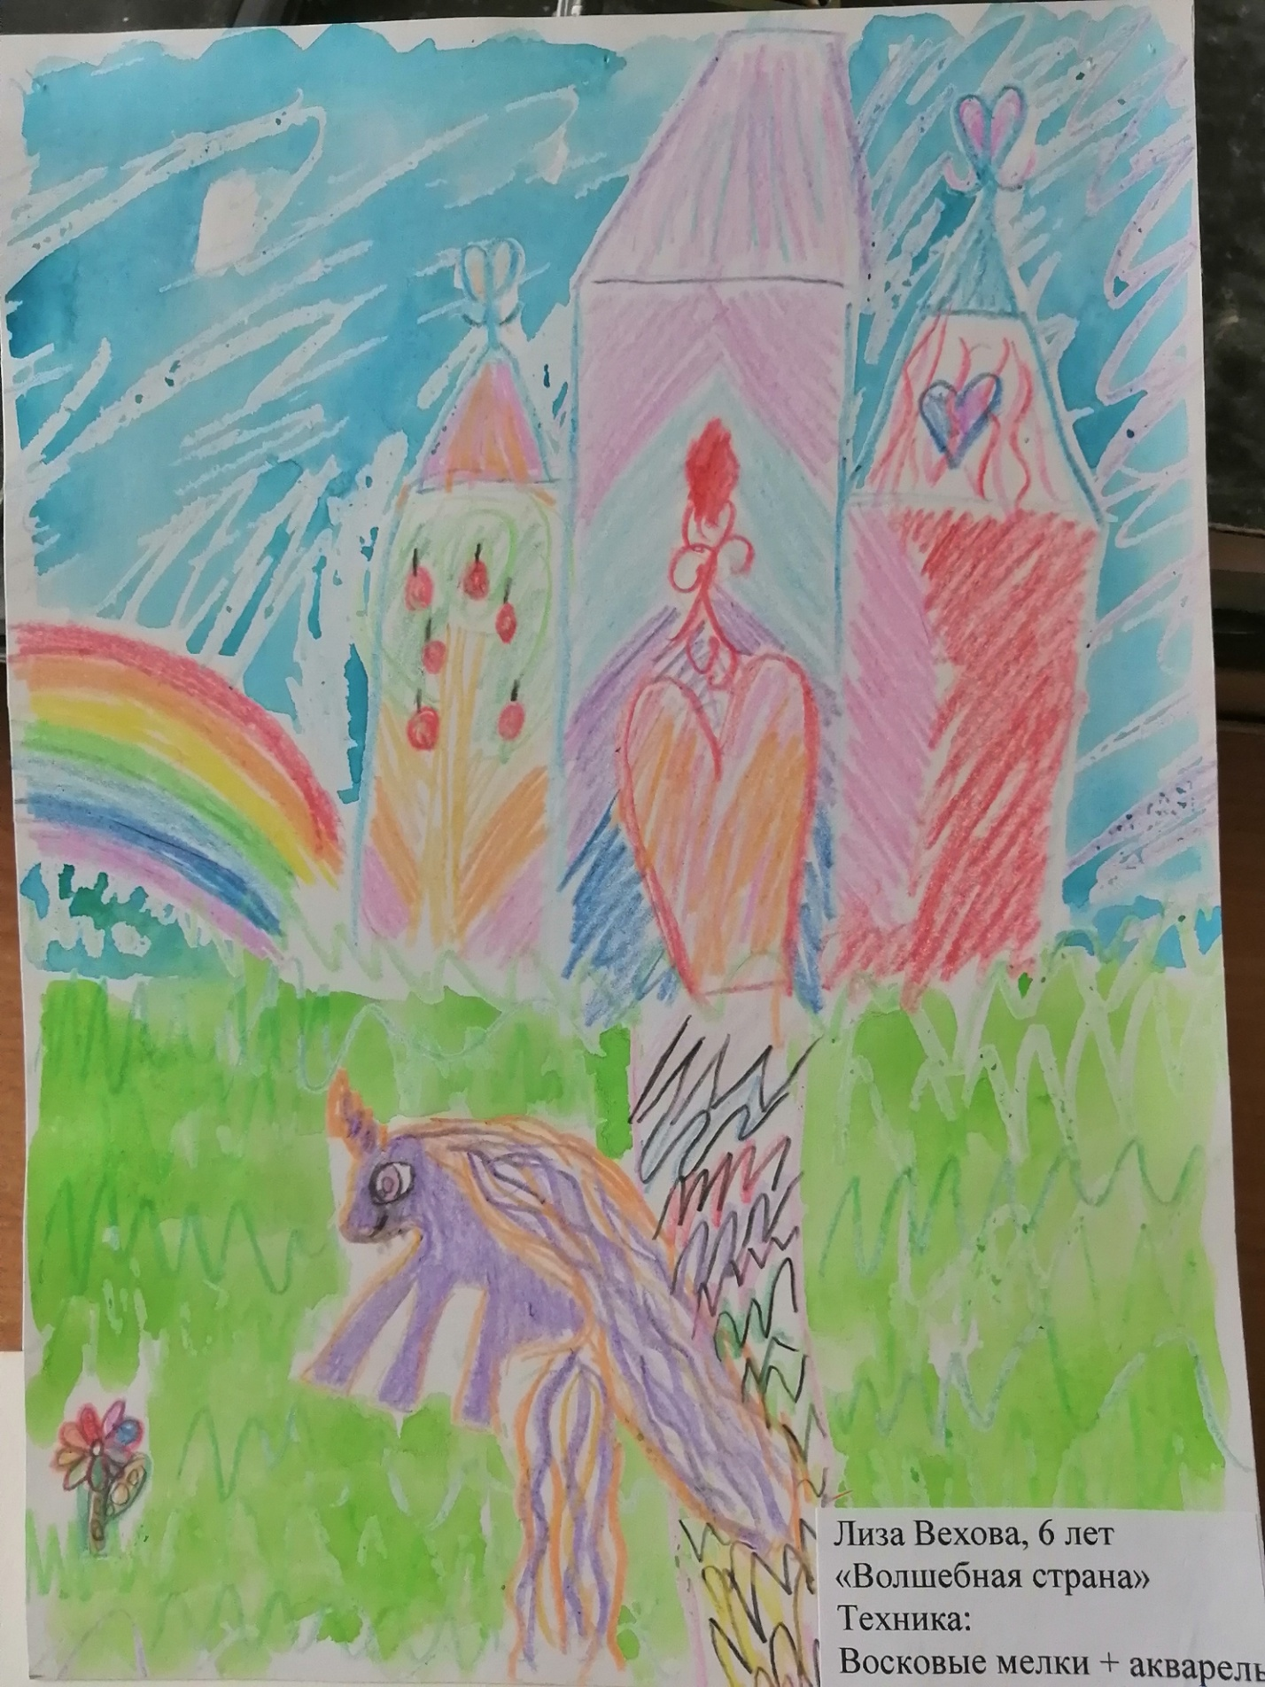
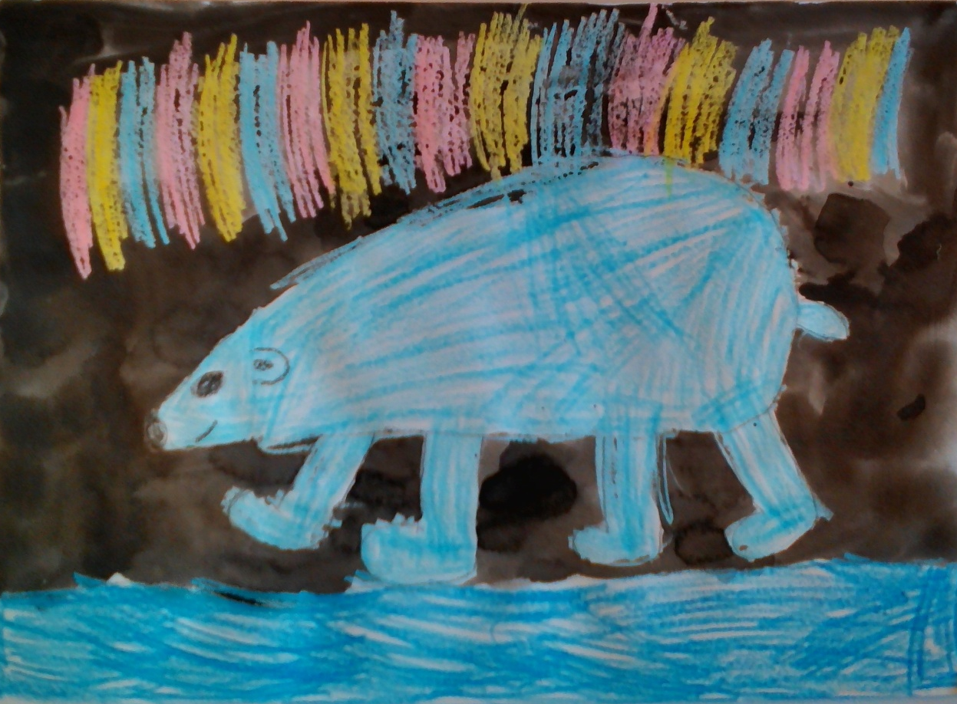
Восковые мелки + акварель

Slide 21
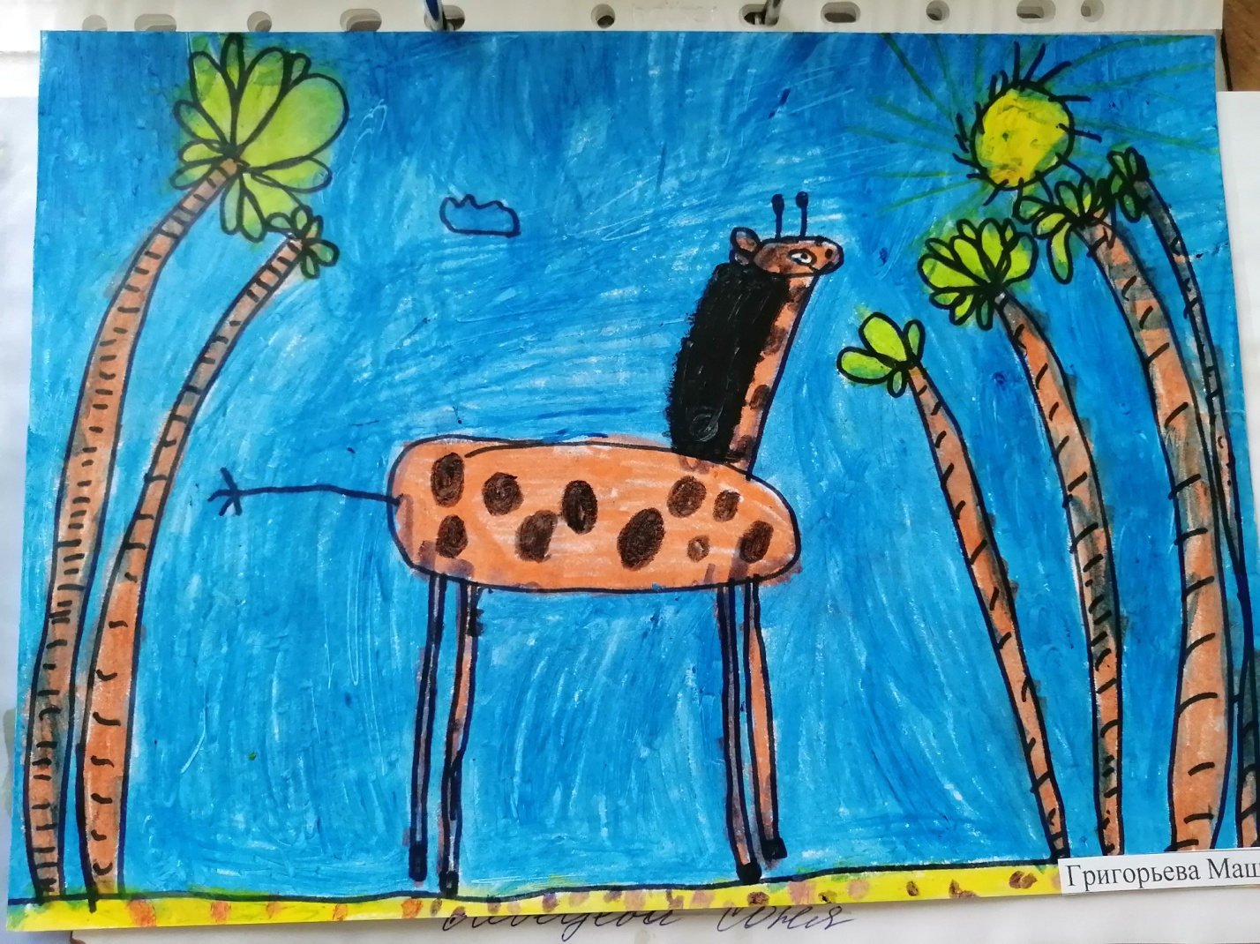
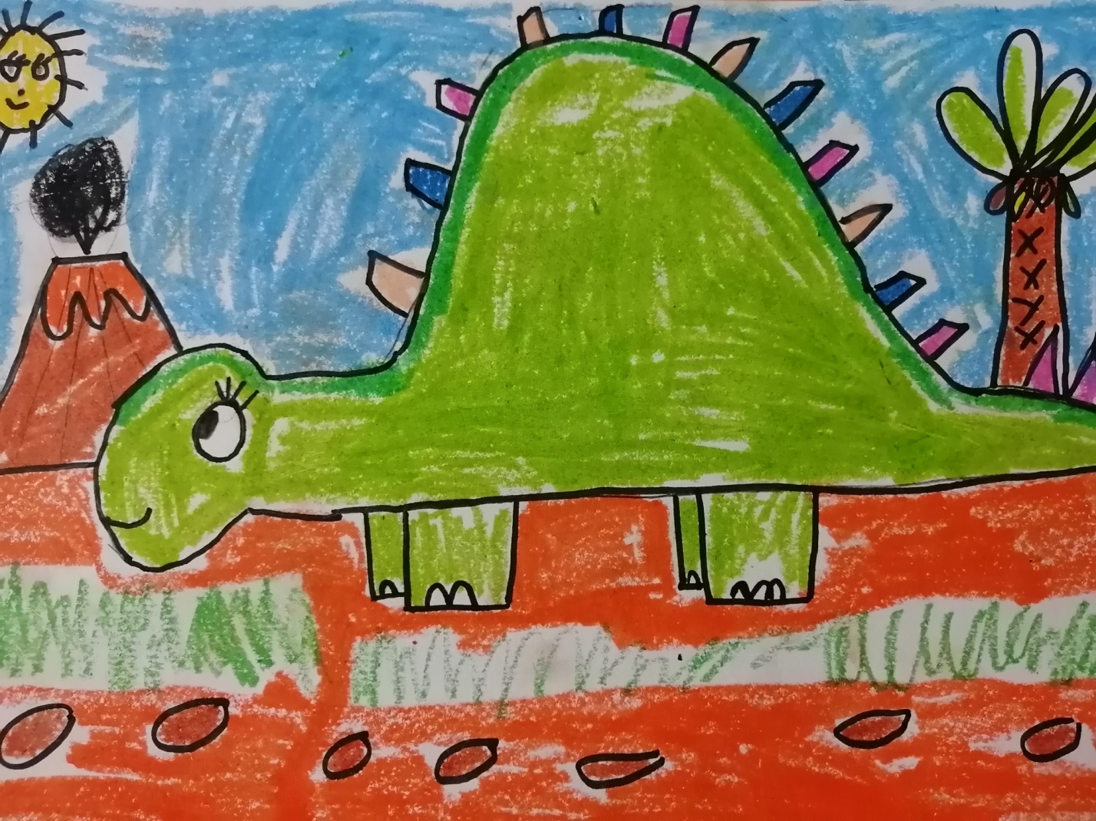
Рисование гелевыми мелками
Способ получения изображения: ребенок рисует контур предметов черным фломастером, затем раскрашивает изображение гелевыми мелками.

Slide 22
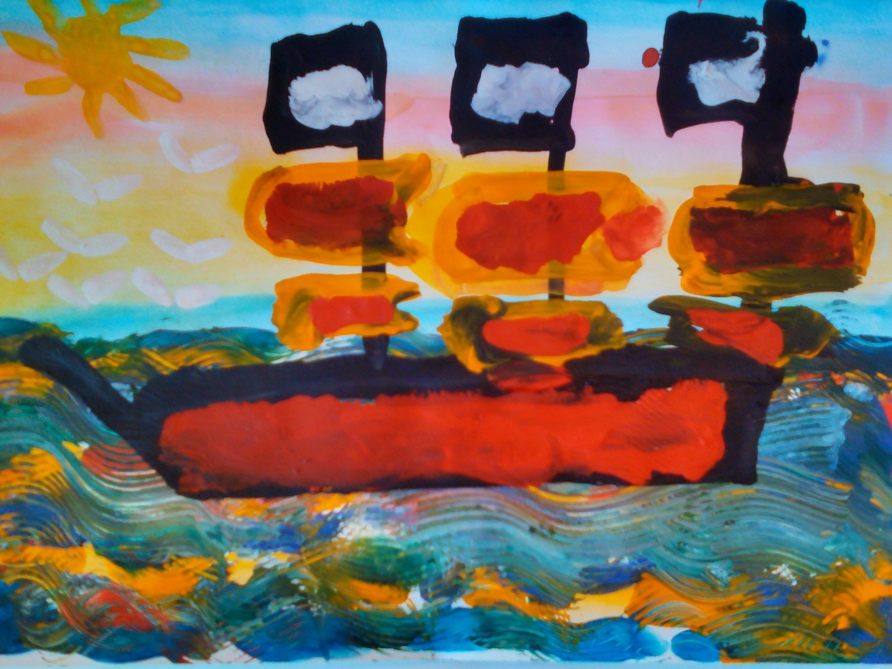
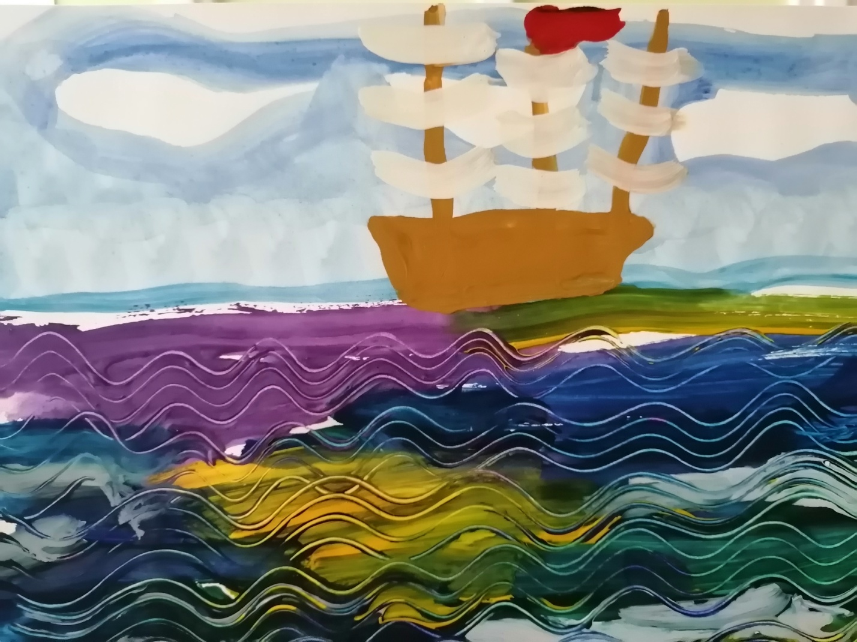
Рисование расческой
Способ получения изображения: ребенок наносит на лист бумаги гуашь толстым слоем. Пока краска не успела высохнуть, проводит расческой по листу бумаги, процарапывая волнистые следы на красочном слое.

Slide 23
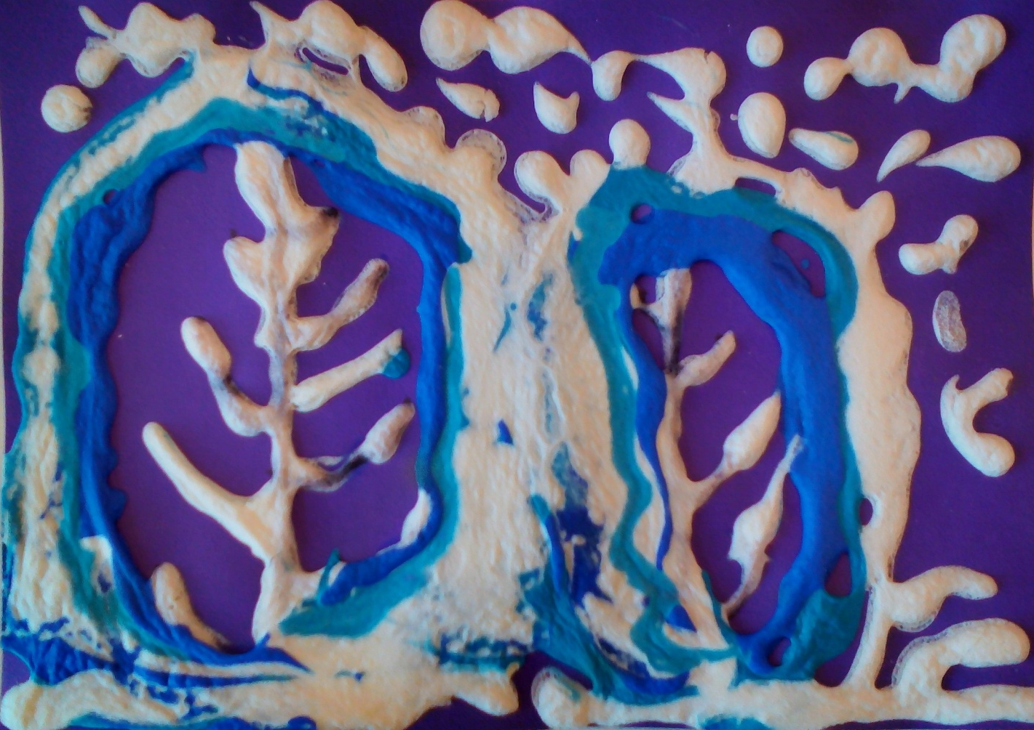
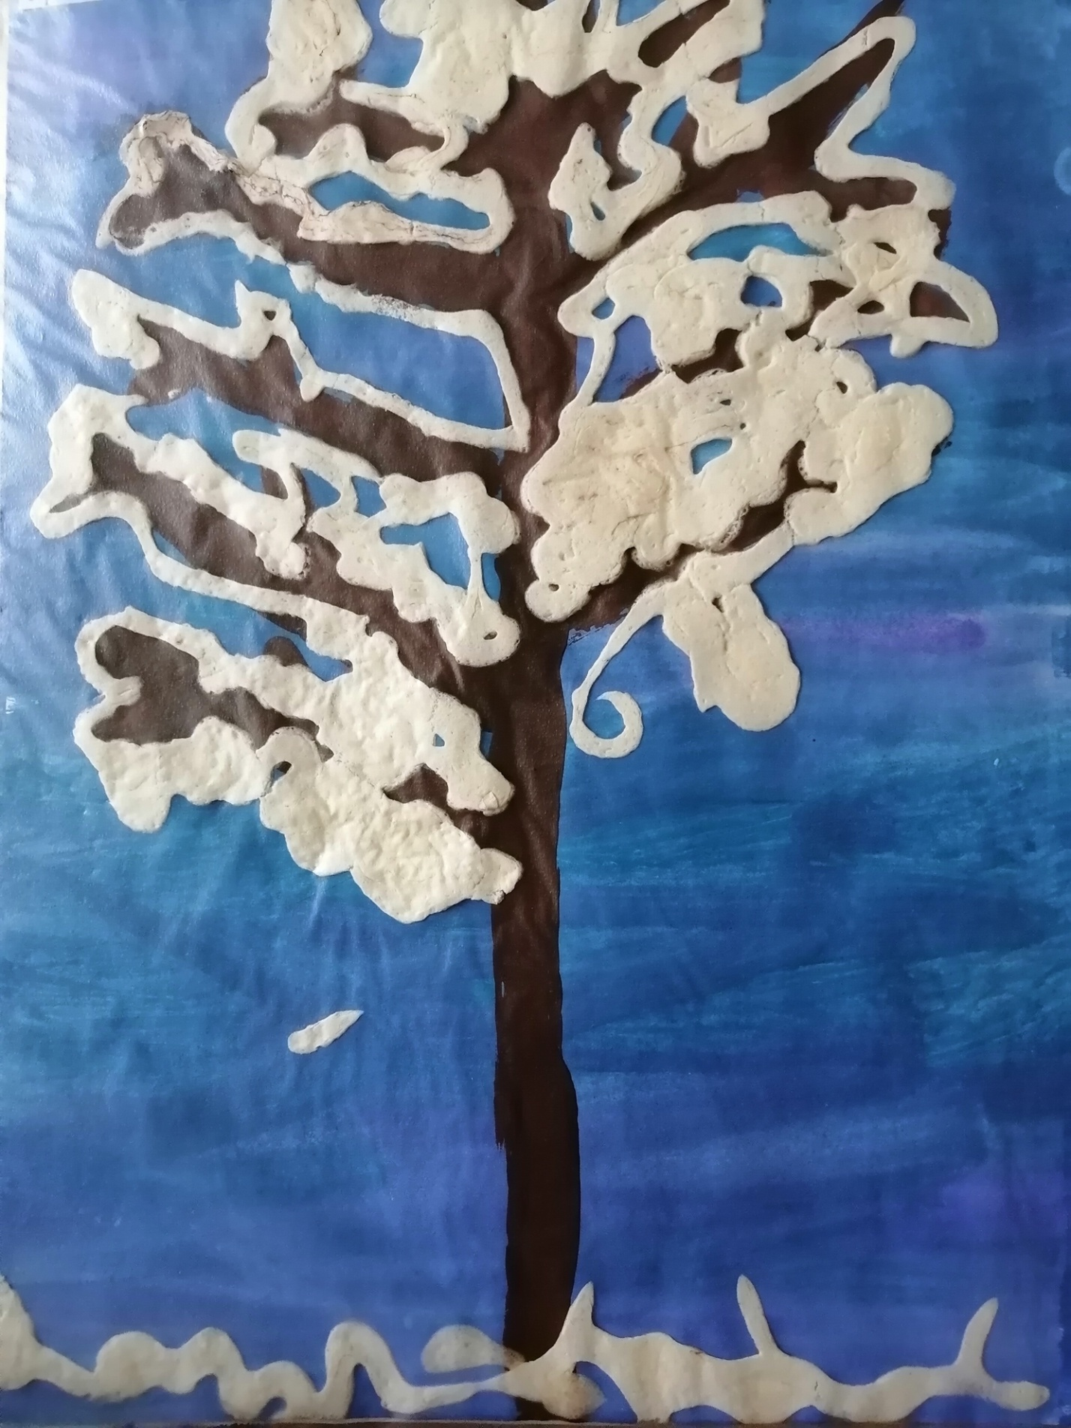
Рисуем пеной для бритья
Способ получения изображения: Ребенок берёт мешочек с пеной, немного надавливая на мешочек, наносит изображение на лист бумаги. Пену для бритья смешиваем с клеем ПВА. Состав выкладываем в целлофановый мешочек и завязываем. Кончик мешочка отрезаем. Для получения цветной пены добавить в подготовленный состав краску нужного цвета.

Slide 24
Подготовка пены для рисования
- Пена для бритья – 2 части,
- Клей ПВА – 1 часть,
- Гуашь для подкрашивания пены (можно использовать пищевые красители).
В пластиковой банке с высокими бортами смешать клей с краской, затем добавить пену для бритья и хорошо перемешать.
Пена раскладывается в плотные полиэтиленовые пакеты.
Пакеты завязываются.
Перед рисованием кончик пакета обрезается ножницами (получается своего рода кондитерский шприц).

Slide 25
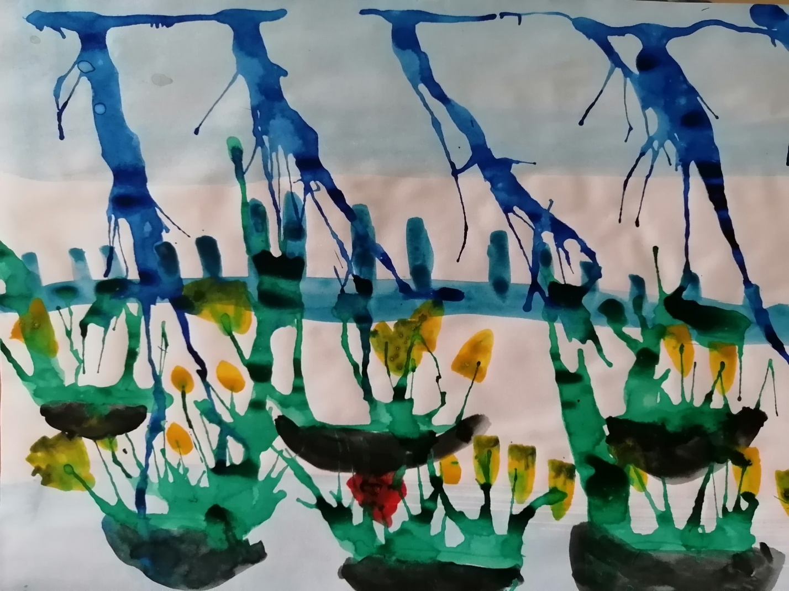
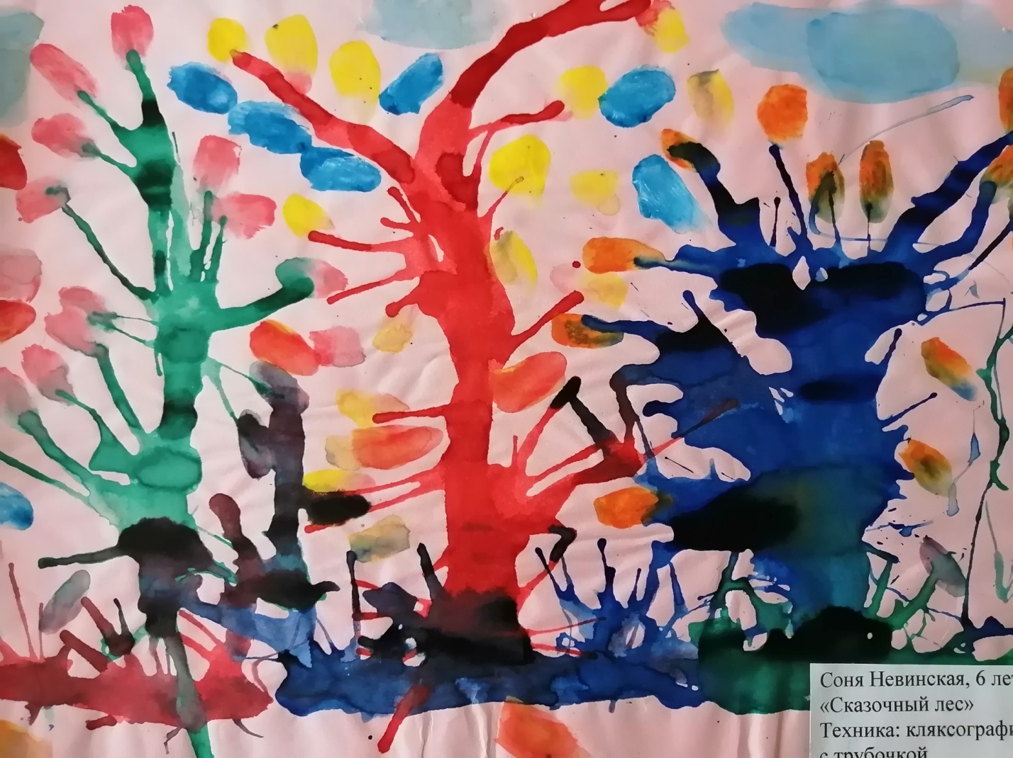
Кляксография с трубочкой
Способ получения изображения: ребёнок зачерпывает пластиковой ложкой краску, выливает её на лист, делая небольшое пятно (капельку). Затем на пятно дует из трубочки так, чтобы её конец не касался ни пятна, ни бумаги. При необходимости процедура повторяется. Недостающие детали дорисовываются.

Slide 26
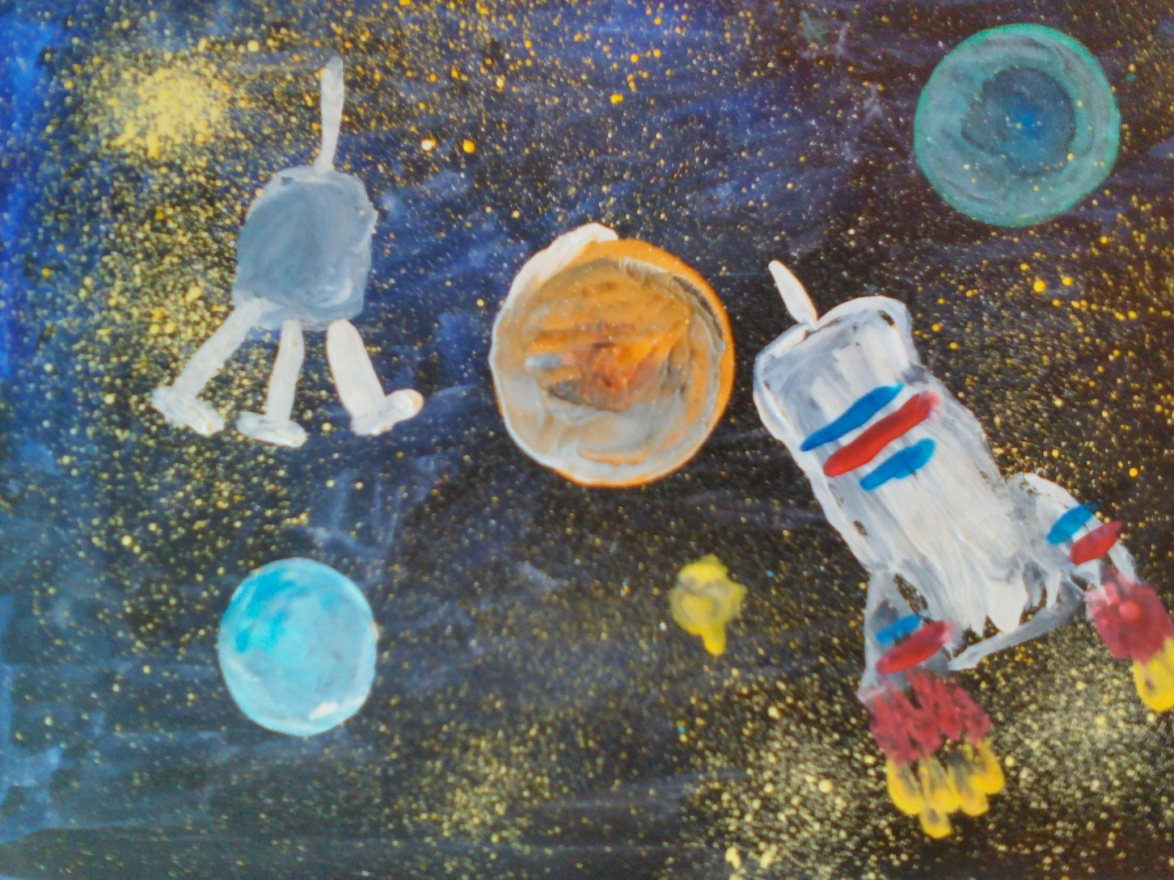
Оттиск печатками из пробки
Способ получения изображения: ребёнок прижимает пробку к штемпельной подушке с краской и наносит оттиск на бумагу. Для получения другого цвета меняется и подушечка и пробка.

Slide 27
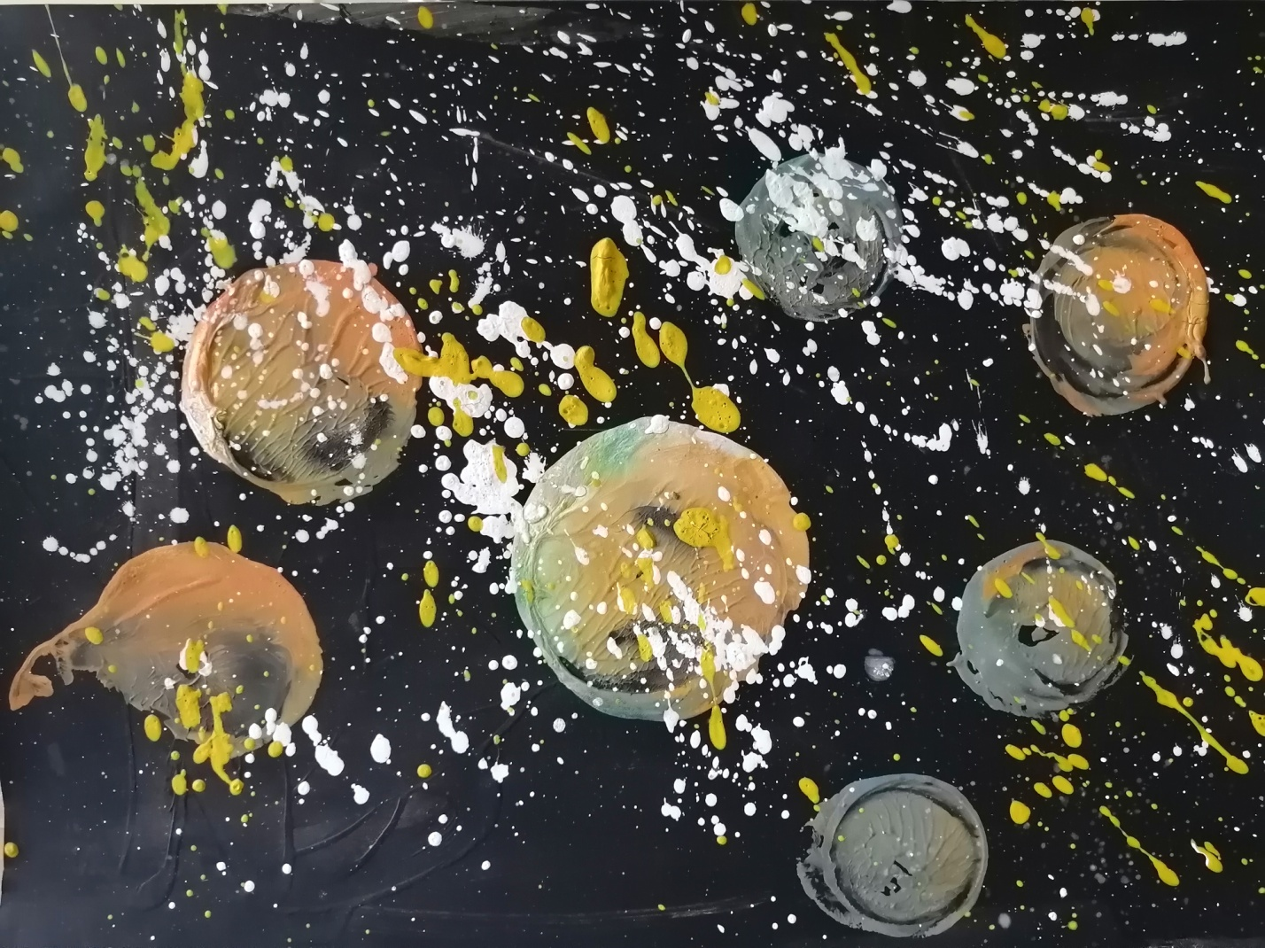
Набрызг
Способ получения изображения: Ребенок обмакивает кисть в какую –нибудь краску и наносит ее на щетку. Стряхивает лишнюю воду, чтобы не было клякс. Чем гуще краска, тем лучше. Проводит стекой по щетинкам, направляя летящие брызги на лист. Можно продолжить процесс разбрызгивания, используя другую гуашь и стеку.

Slide 28
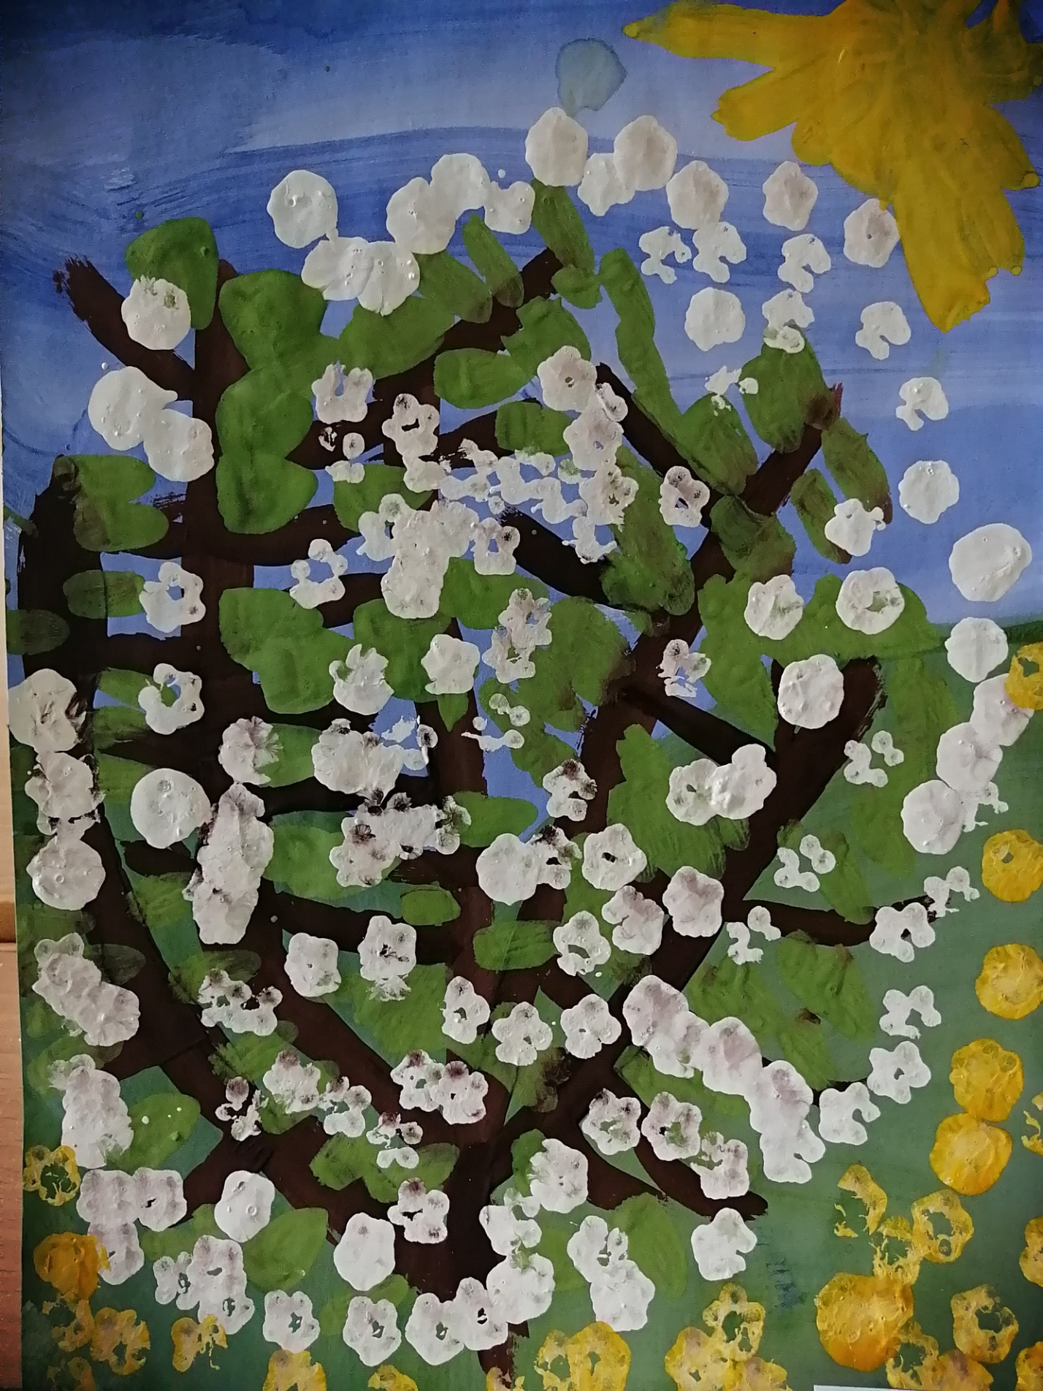
Рисование ватными палочками
Способ получения изображения: ребенок обмакивает связку ватных палочек в краску и рисовать , прижимая их к листу бумаги.

Slide 29
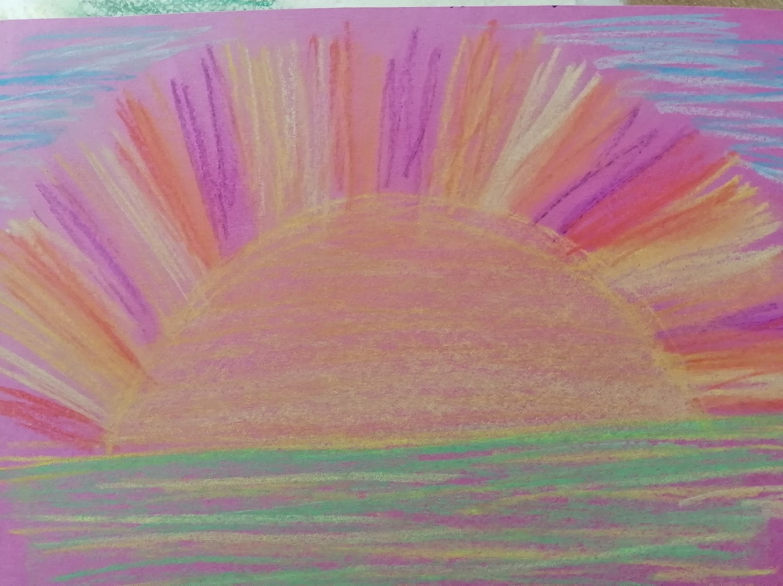
Рисование пастелью
Способ получения изображения: ребенок рисуем пастелью на бумаге для пастели. При необходимости растирает пастель пальчиком или ватным диском .

Slide 30
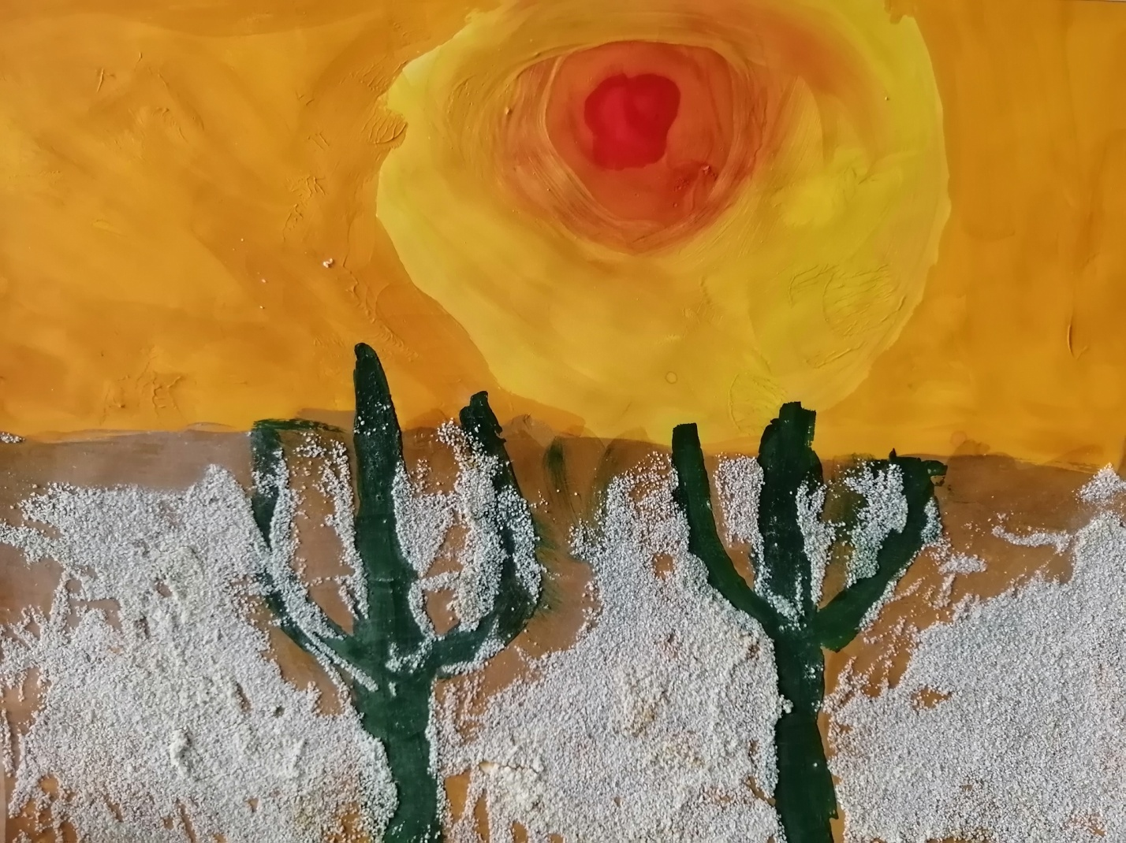
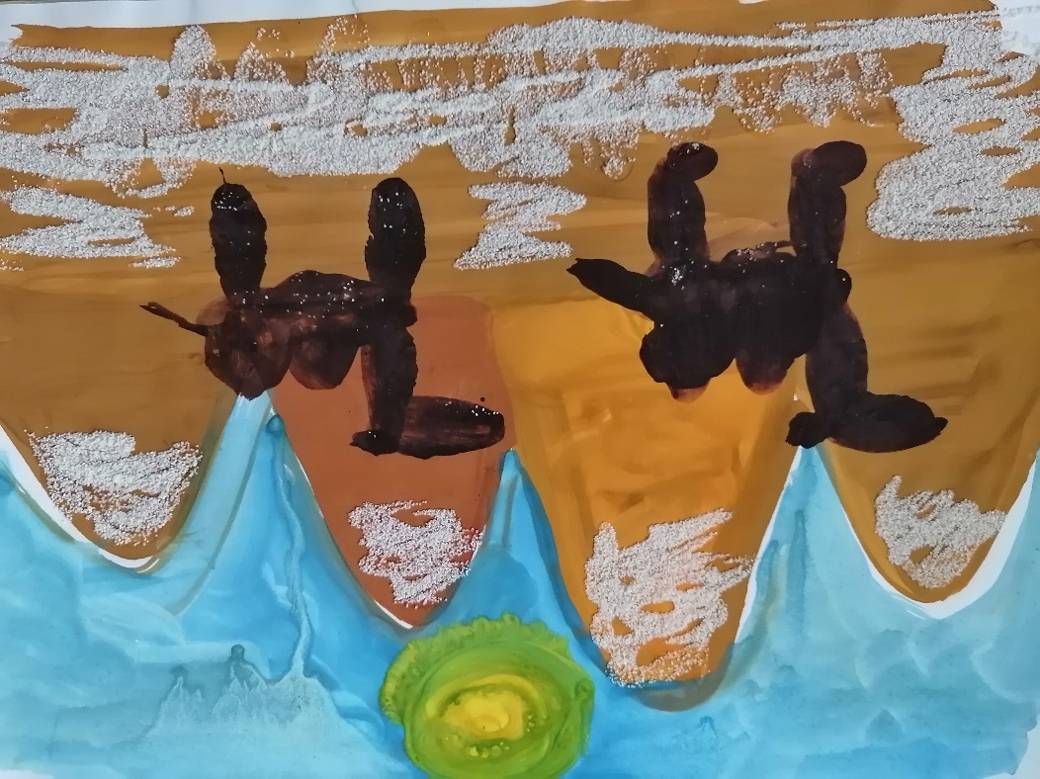
Рисование манной крупой
Способ получения изображения: ребенок выполняет рисунок. После того, как рисунок высох, в нужных местах смазывает его клеем ПВА и посыпает манной крупой. Излишки крупы стряхивает в тарелочку.

Slide 31
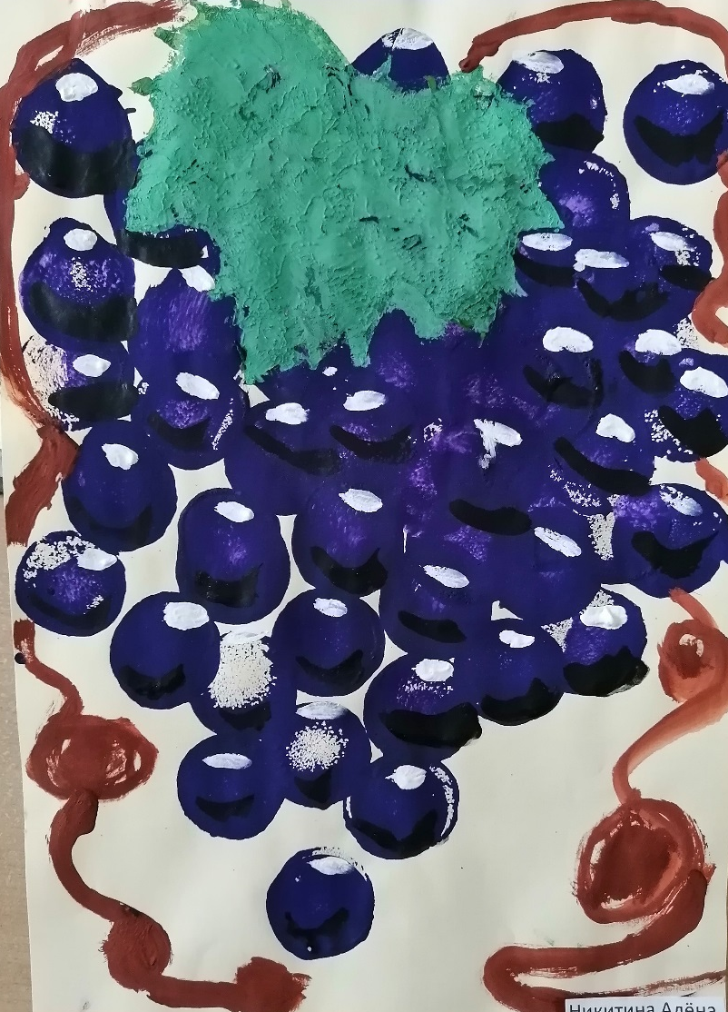
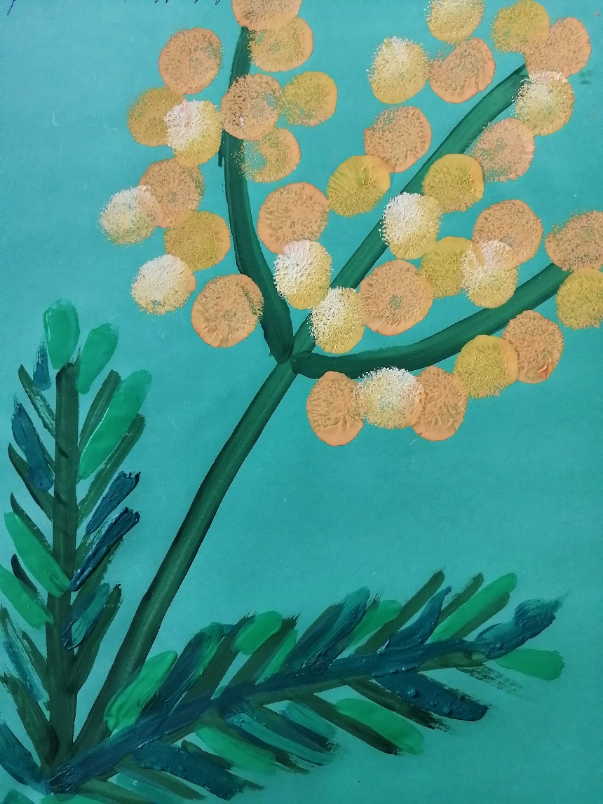
Оттиск поролоновыми штампами
Способ получения изображения: ребенок обмакивает поролоновый штамп в краску и рисует, прижимая штамп к листу бумаги. Затем дорисовывает полученное изображение.

Slide 32
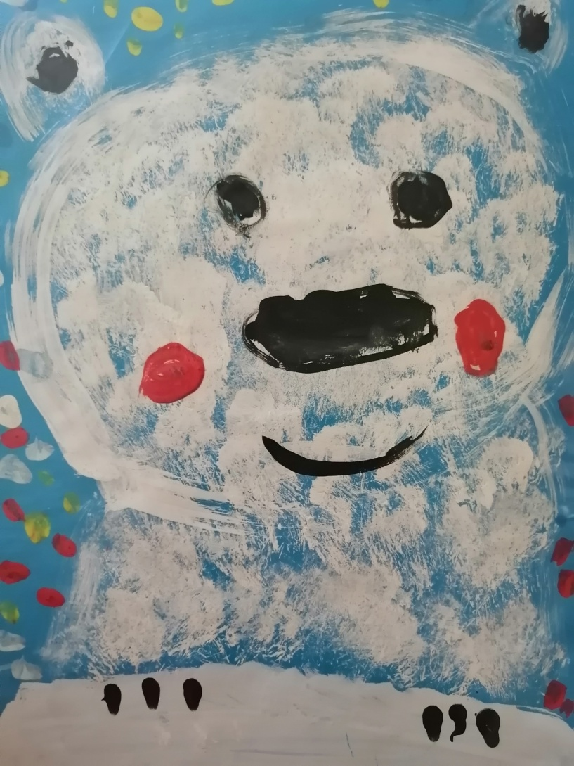
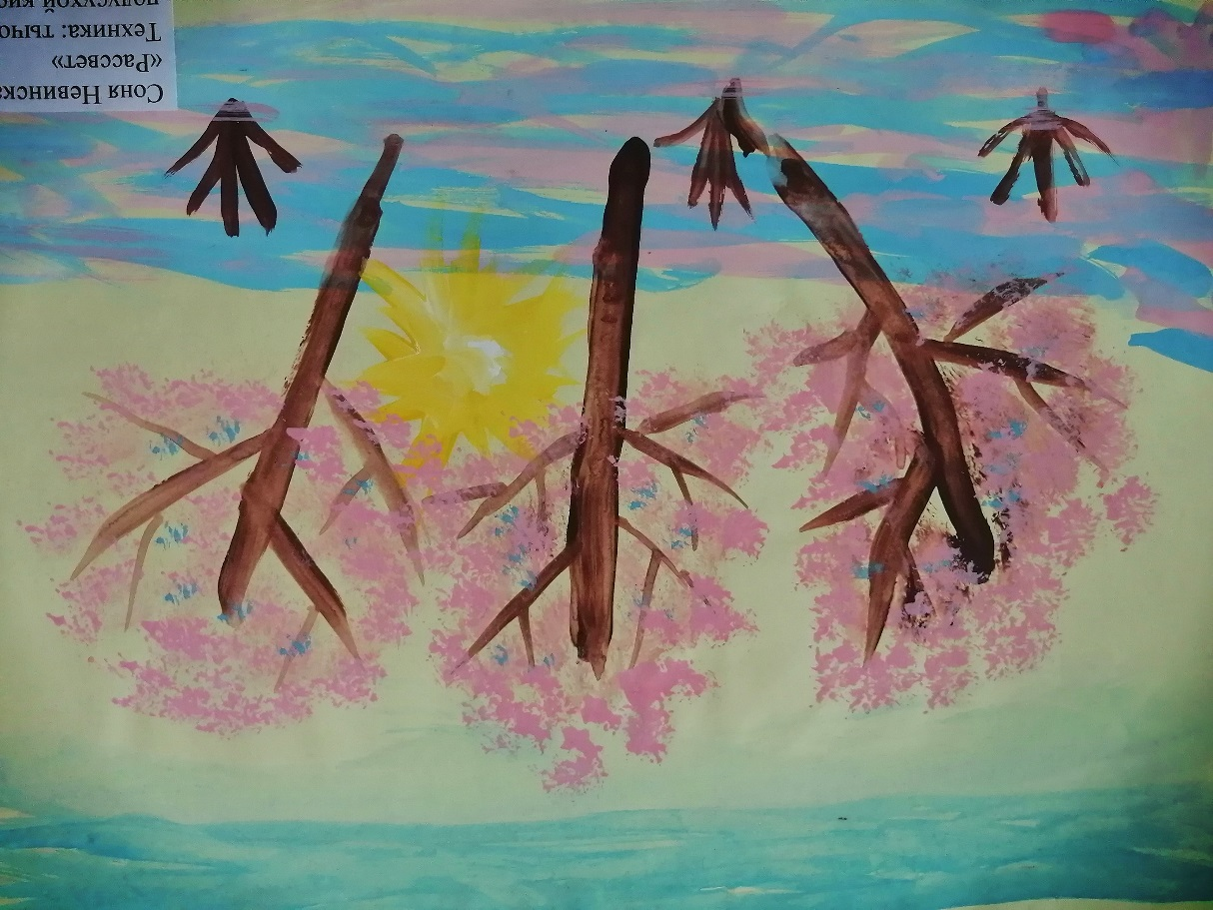
Тычок жёсткой полусухой кистью
Способ получения изображения: ребёнок опускает в гуашь кисть и ударяет ею по бумаге вертикально. При работе кисть в воду не опускается. Получается имитация фактурности пушистой или колючей поверхности.

Slide 33
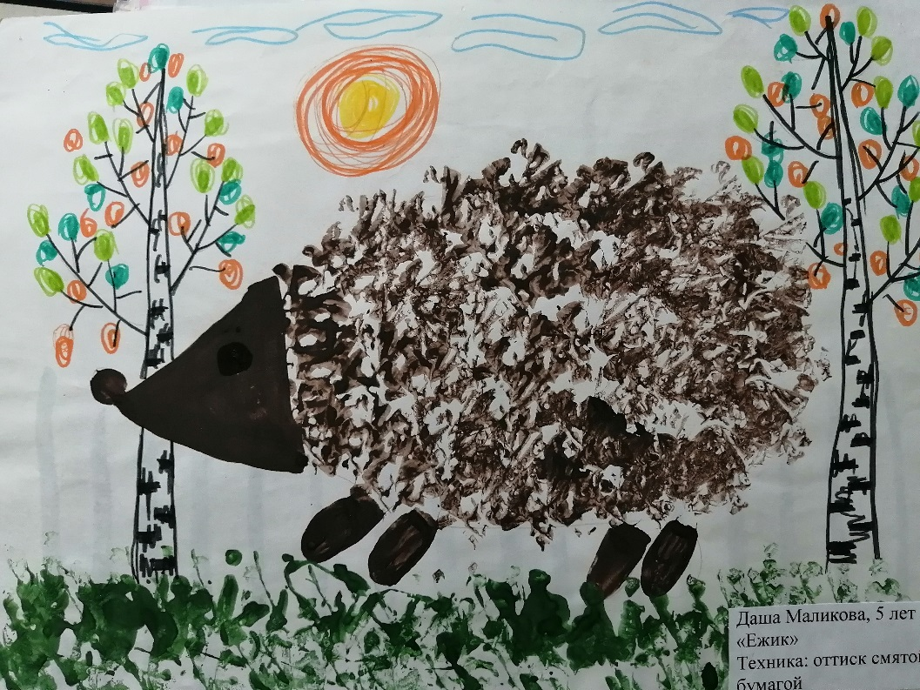
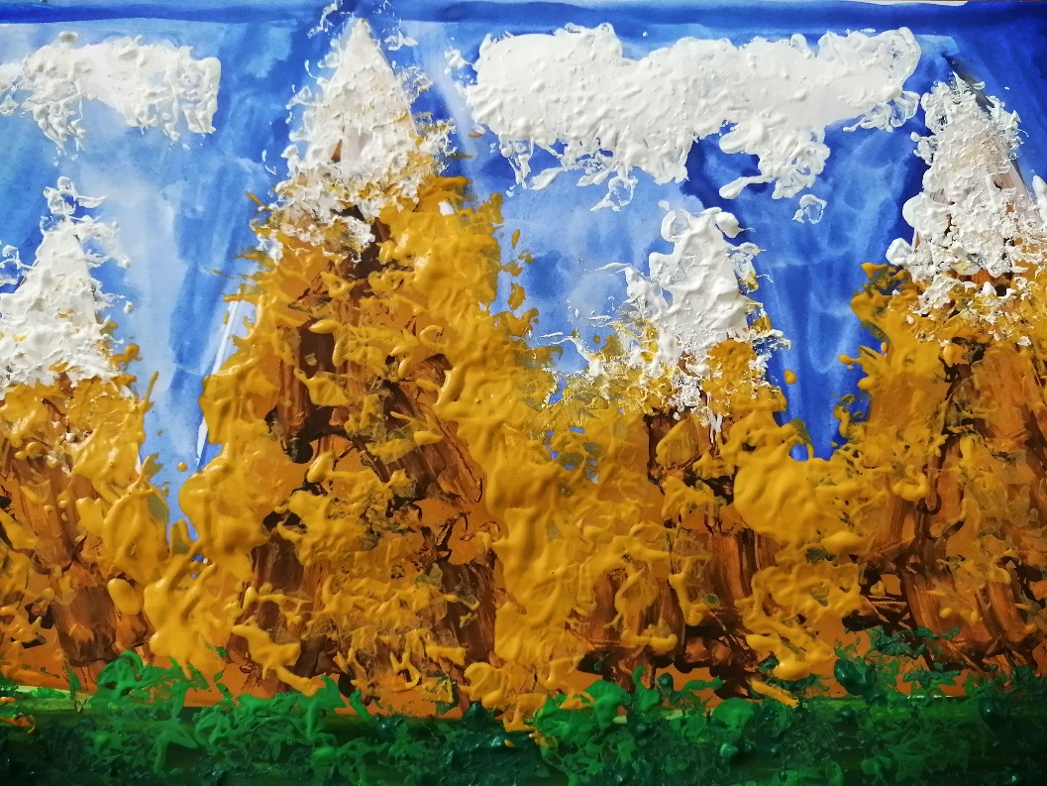
Оттиск мятой бумагой
Способ получения изображения: ребенок прижимает смятую бумагу к штемпельной подушке с краской или в миску с гуашью, наносит оттиск на бумагу. Чтобы получить другой цвет, меняются и миска, и смятая бумага.

Slide 34
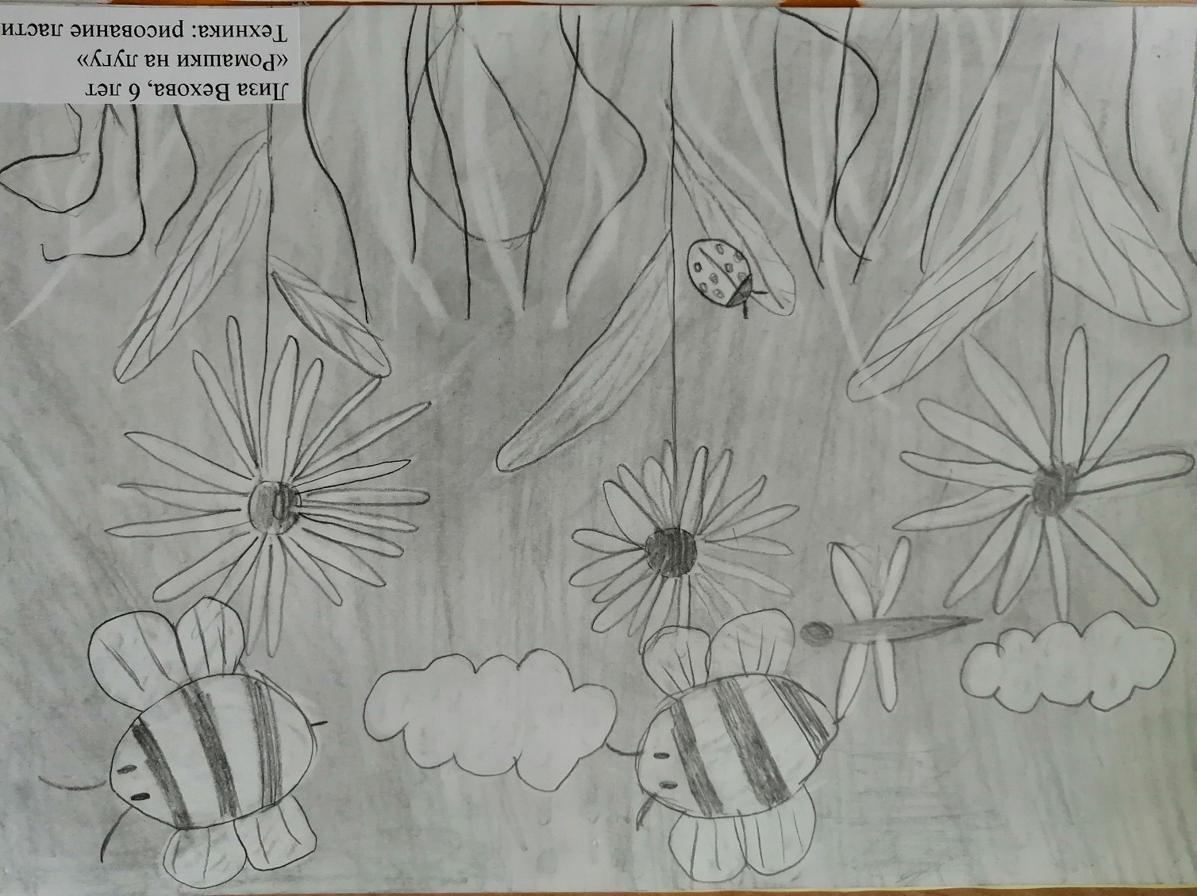
Рисование ластиком
Способ получения изображения: ребенок заштриховывает лист бумаги простым карандашом, затем наносит контур рисунка и «выбирает» ластиком внутри контура. Недостающие детали дорисовывает простым карандашом.

Slide 35
Результаты профессиональной деятельности

Slide 36
Представление опыта
Персональный блог педагога https://olganoskova42.blogspot.com/
Сборник методических рекомендаций «Организация ИЗО деятельности с детьми дошкольного возраста в ДОО» Изд-во КРИПКиПРО, 2018.
Педагогический совет
МБДОУ № 94.

Slide 37
Перспективы развития
Разработка программы для детей младшего дошкольного возраста
Организация занятий для детей раннего возраста и их родителей в рамках родительского клуба «Мамина школа»

Slide 38
Имеющий в руках цветы,
Плохого совершить не может…
А. Безыменский
.

